Slide 1

Разработка скрининговой платформы для выявления опухоли молочной железы
Гилазиева Зарема Евгеньевна
Аспирант 3 курса кафедры генетики КФУ,
младший научный сотрудник
НИЛ OpenLab Генные и клеточные технологии,
ассистент кафедры биохимии,
биотехнологии и фармакологии КФУ.

Slide 2

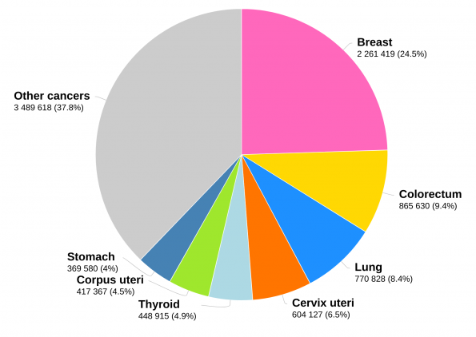
Актуальность
Новые случаи заболевания женщин онкологией на 2020 год
Онкология молочной железы является распространенным заболеванием, диагностируемым у женщин во всем мире.
Для борьбы с данным заболеванием необходимо разрабатывать не только новые методы терапии, но и скрининговые платформы для выявления заболевания на ранних стадиях, так как именно это играет решающую роль в дальнейшим выздоровлении пациента.
Молочная железа
Другие органы
Кишечник
Цель проекта – разработка новой скрининг платформы на основе везикул для выявления рака молочной железы.
Желудок
Легкие
Матка
Щитовидная железа
Шейка матки
Общее количество: 9 227 484

Slide 3
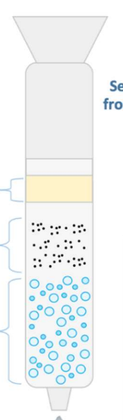
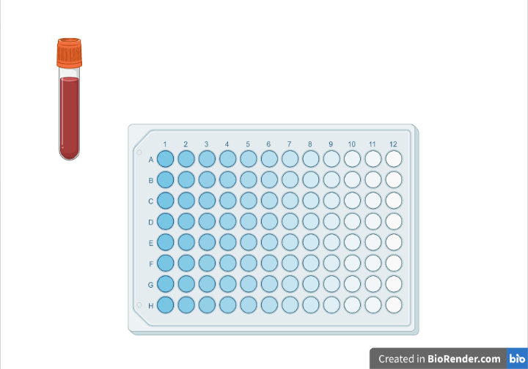

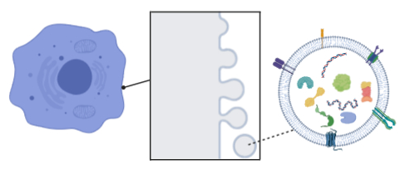
Предлагаемое решение № 1
Скрининговая платформа будет разработана на основе новых данных клеточной и молекулярной биологии и будет предоставлять данные о наличии заболевания в организме по определенным биомаркерам (белкам, которые могут циркулировать в крови при наличии заболевания).
Внеклеточные везикулы - мембранные структуры, синтезирующиеся и выделяющиеся клетками. Опухолевые клетки выделяют везикулы, которые будут отличаться содержанием белков. Обнаружив данные белки (биомаркеры) в организме, можно выявить наличие онкологии.
Выделение везикул из крови
Нанесение везикул на планшет, содержащий антитела (для выявления биомаркеров) и детекция
Везикулярные биомаркеры, выявляемые при раке молочной железы
CD24 | EDIL3 | Fibronectin | Survivin | Del-1 | Periostin | TrpC5 | EGFR | FAK | EMMPRIN
биомаркер 1
биомаркер 2
биомаркер 3
биомаркер 4
Схема образования везикул из мембраны клетки. Везикулы содержат компоненты клетки-донора, которые являются биомаркерами.
биомаркер 5
биомаркер 6
биомаркер 7
биомаркер 8
Положительный результат
Отрицательный результат

Slide 4
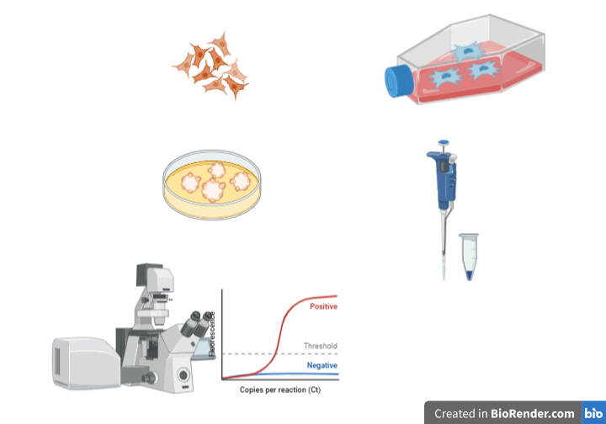
Предлагаемое решение № 2
Скрининговая платформа будет разработана на основе новых данных клеточной и молекулярной биологии и будет предоставлять данные о наличии заболевания в организме по определенным биомаркерам (белкам, которые могут циркулировать в крови при наличии заболевания).
Внеклеточные везикулы - мембранные структуры, синтезирующиеся и выделяющиеся клетками. Опухолевые клетки выделяют везикулы, которые будут отличаться содержанием белков. Обнаружив данные белки (биомаркеры) в организме, можно выявить наличие онкологии.
Выделение везикул из крови
Окрашивание везикул антителами (для выявления биомаркеров) и детекция на проточном цитометре
Везикулярные биомаркеры, выявляемые при раке молочной железы
CD24 | EDIL3 | Fibronectin | Survivin | Del-1 | Periostin | TrpC5 | EGFR | FAK | EMMPRIN
Биомаркер 1
Биомаркер 2
Биомаркер 3
Схема образования везикул из мембраны клетки. Везикулы содержат компоненты клетки-донора, которые являются биомаркерами.

Slide 5
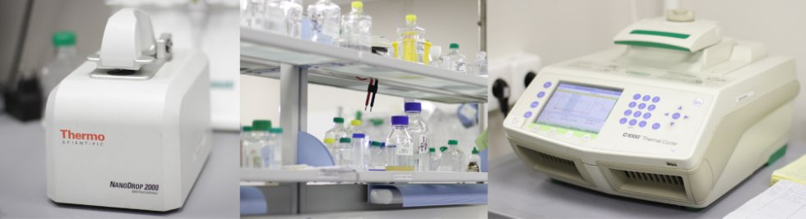
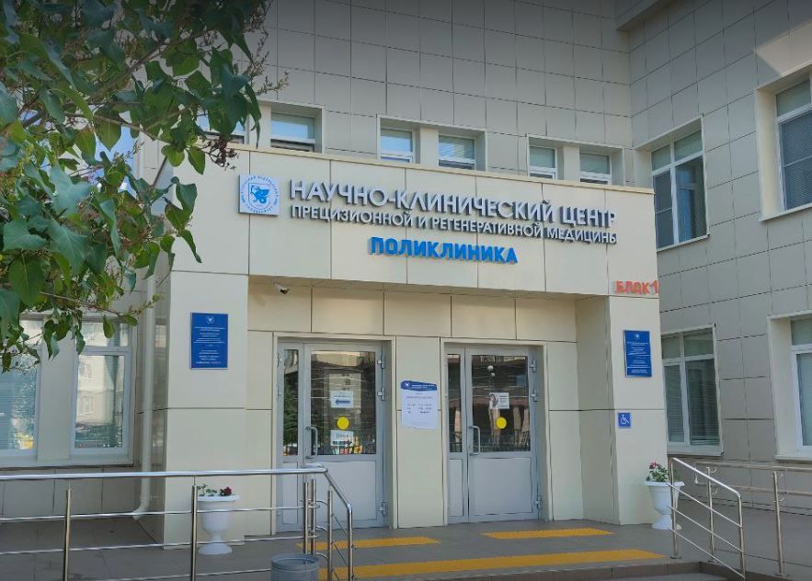
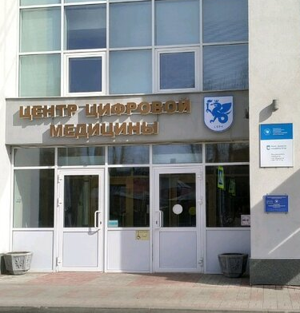
Этапы проекта
Этап разработки скрининговой платформы для выявления молочной железы будет включать следующее:
Получение и характеристика внеклеточных везикул из плазмы крови здорового донора.
Получение и характеристика везикул из плазмы крови пациента с онкологией (опухоль молочной железы).
Оптимизация получения везикул из плазмы крови.
Разработка и оптимизация технологии получения скрининговой платформы (планшета с везикулами и антителами к биомаркерам).
Сравнительный анализ полученных везикул на скрининговой платформе.
Организация работ по проекту будет осуществляться в рамках создаваемой компании, а также на базе лаборатории OpenLab генных и клеточных технологий, научно-клинического центра и НОЦ Фармацевтики КФУ.

Slide 6
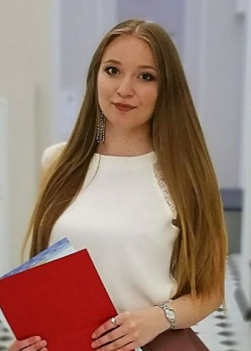
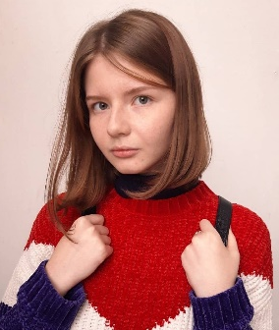
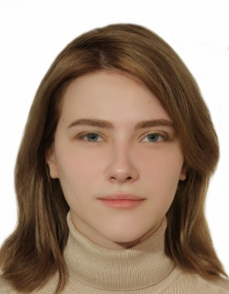
Коллектив проекта и квалификация заявителя
Гилазиева Зарема владеет различными экспериментальными методами. Имеет публикации, индексируемые в Scopus (12) и Web of Science (24), также является соисполнителем грантов, поддержанных Федеральными целевыми программами России и победителем стипендии Президента по приоритетным направлениям в 2021 году.
Пипия Владислава- студент кафедры медицинская биохимия КФУ. Владислава владеет методами клеточной биологии, а также различными биохимическими методами, что, несомненно, необходимо для проведения исследований по созданию скрининговой платформы для выявления опухоли молочной железы. Является участником международных конференций.
Пинова Алевтина- студент кафедры генетики КФУ. Алевтина владеет методами биоинформатического анализа данных, методами молекулярной биологии (проведение ПЦР-РВ). Является участником международных конференций.

Slide 7
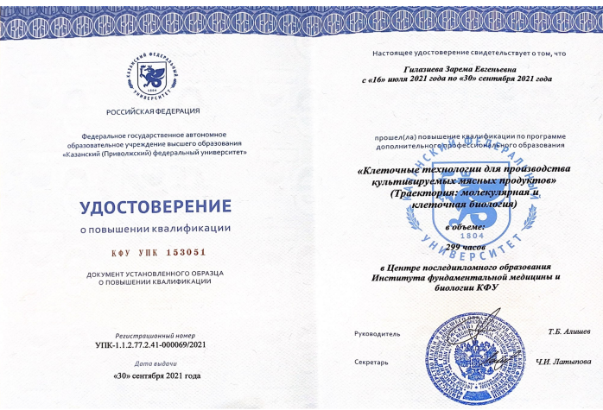
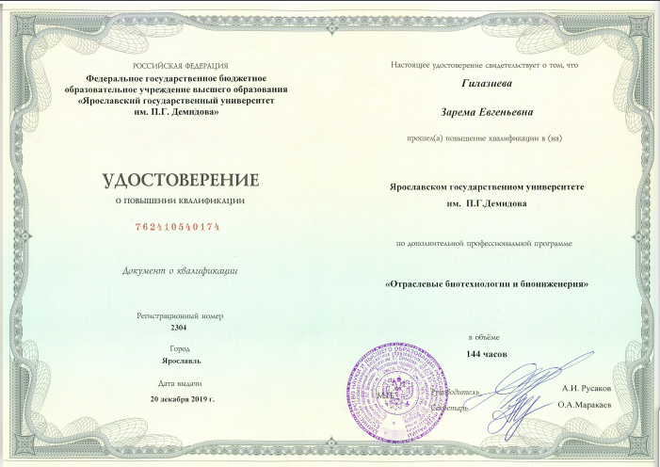
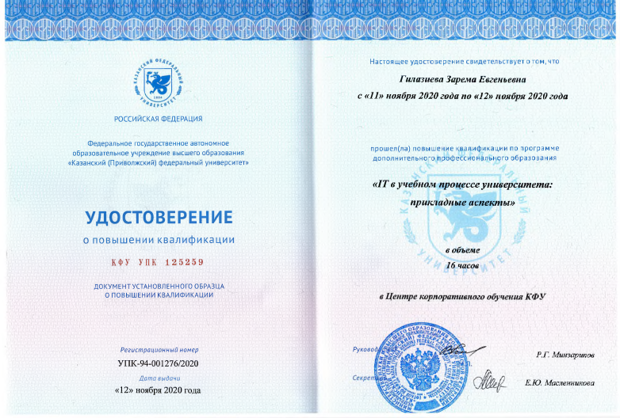
Коллектив проекта и квалификация заявителя
Заявителем были опубликованы научные работы (Scopus, Wos), включающие исследования везикул из различных типов клеток и протоколы по работе с везикулами:
1. The effect of mesenchymal stem cell derived extracellular vesicles on tumor spheroids in vitro/ Z Gilazieva, A Ponomarev, V Solovyeva, A Rizvanov //EUROPEAN JOURNAL OF CLINICAL INVESTIGATION. - 2020.
2. Investigation of tumor spheroids after mesenchymal stromal cell derived extracellular vesicle influence/ Zarema Gilazieva, Aleksei Ponomarev, Albert Rizvanov, Valeriya Solovyeva // International Symposium on Medical Science. Sep. 30 - 2021.
3. Evaluation of induced membrane vesicles effect on tumor spheroids / ZE Gilazieva, AS Ponomarev, VV Solovyeva, AA Rizvanov// European society of gene & cell therapy. Oct.19- 2021.
На момент подачи заявки разработана и оптимизирована технология получения везикул.

Slide 8
Спасибо за внимание!
zegilazieva@gmail.com

